Slide 1
MAI5003 · PROBABILIDADE E ESTATÍSTICA · REALOCAÇÃO DE USB E USA EM SÃO PAULO
Onde colocar as ambulâncias: despacho real e vidas salvas
O que os testes com Huff + 2SFCA nos levaram a medir: quem de fato atende cada chamado e quantas vidas cada mapa de bases salva
107 USB e 16 USA · 26.889 setores censitários · 1.107 locais candidatos
Grupo MAI5003 · outubro de 2026
1
Notes:
Na última apresentação mostramos o modelo de Huff com o 2SFCA e o Gini. Ao testar aqueles mapas com mais cuidado, apareceram duas perguntas: quem de fato atende cada chamado, e o que um minuto a mais custa para o paciente. Hoje mostramos o modelo de despacho, que responde à primeira, a função objetivo de vidas salvas, que responde à segunda, e depois comparamos todos os métodos — inclusive os anteriores — em todas as métricas.

Slide 2
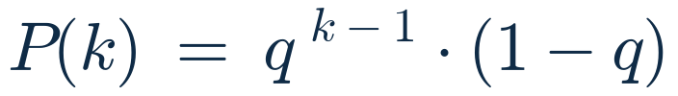
PARTE 1 · QUEM ATENDE
O modelo de despacho: vai a ambulância livre mais próxima
Quando chega um chamado, o médico regulador percorre as ambulâncias da mais próxima para a mais distante e manda a primeira que estiver livre:
1ª mais próxima
2ª mais próxima
3ª mais próxima
4ª mais próxima
ocupada
ocupada
LIVRE → vai ela
nem é consultada
Se cada ambulância está ocupada uma fração q do tempo, a k-ésima mais próxima atende quando as k−1 anteriores estão ocupadas (qᵏ⁻¹) e ela está livre (1−q). A distância decide a ordem; a ocupação decide quem vai.
0,35
0,21
De onde vem q
Das saídas registradas no SIA/SUS em 12 meses (280.822 de USB e 25.217 de USA), pela lei de Little: saídas por hora × duração de cada saída ÷ número de ambulâncias.
ocupação de cada USB: 35% do tempo fora, atendendo
ocupação de cada USA: menor, porque ela fica para os casos graves
É a regra que o SAMU de fato segue, com um único parâmetro que pode ser medido nos dados públicos do SUS.
Fontes: Daskin (1983) · ReVelle & Hogan (1989) · SIA/SUS · notas técnicas | dados do projeto: dados/fase2/sp_utilizacao.json
2
Notes:
O despacho descreve o que o regulador faz: ele não sorteia uma base, manda a mais próxima que estiver livre. O modelo tem um único parâmetro, a ocupação q, e ele é medido: contamos as saídas de USB e USA da capital no SIA/SUS e aplicamos a lei de Little. A duração de cada saída não está no SIA; usamos 70 minutos no cenário central e testamos 45 e 100 depois. É o mesmo raciocínio dos modelos clássicos de cobertura com ocupação, de Daskin e de ReVelle e Hogan.

Slide 3
PARTE 1 · QUEM ATENDE
Um exemplo: o Huff esconde a demora da periferia
Um setor da periferia tem USAs a 10, 22 e 25 min. Em média, quanto tempo até uma USA chegar? Cada modelo dá a cada USA uma chance de ser a que atende; o tempo esperado é a média dos tempos, ponderada por essas chances.
Setor periférico · USAs a 10, 22 e 25 min
Por que o Huff erra aqui
No Huff, a chance cai com a distância: a USA de 22 min recebe 0,008%, quase nunca vem. No despacho, a de 10 min está ocupada 27% do tempo; nessas vezes a de 22 min é a livre mais próxima e vai: 20% dos chamados.
Huff: 100% × 10 + 0% × 22 + 0% × 25 ≈ 10,00 min
Despacho: 75% × 10 + 20% × 22 + 5% × 25 ≈ 13,16 min
E no centro?
→ O Huff calcula como se a USA de 10 min viesse sempre e esconde 3,16 min de demora.
USAs a 2 e 4 min: 2,85 min no Huff, 2,39 no despacho. O erro é pequeno e no sentido oposto.
Na periferia, onde as USAs estão longe umas das outras, o Huff faz o setor parecer mais bem servido do que é — justamente onde a equidade importa. O despacho põe essa demora no cálculo.
Fontes: Huff (1964) · Daskin (1983) | dados do projeto: q = 0,27 é a ocupação equivalente a β = 4,5; se todas estão ocupadas, o chamado conta para a mais próxima (por isso 75%, não 73%)
3
Notes:
Os dois modelos respondem à mesma pergunta: em média, quanto tempo até uma USA chegar a este setor da periferia? Cada um dá a cada USA uma chance de ser a que atende, e o tempo esperado é a média ponderada. No Huff, a chance vem da distância. A USA de 22 min recebe peso quase zero só por estar longe, e o Huff calcula como se a de 10 min viesse sempre: 10,00 min. No despacho, a distância só decide a ordem. A de 10 min vai quando está livre; quando está ocupada, o que acontece 27% do tempo, vai a de 22 min. Somando, o tempo esperado sobe para 13,16 min: 3,2 min a mais do que o Huff dizia. No centro o erro é pequeno e vai no sentido oposto, porque as USAs estão perto umas das outras. O problema do Huff está na periferia, que é onde o projeto quer medir desigualdade. Detalhe: q = 0,27 não é a ocupação medida no SIA; é a que torna o despacho comparável ao Huff com β = 4,5.

Slide 4
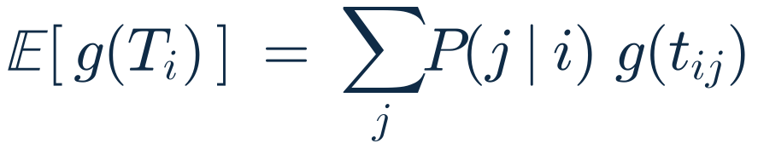
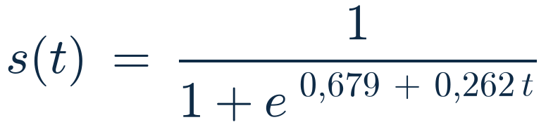
PARTE 2 · A FUNÇÃO OBJETIVO
A prioridade é salvar vidas: quanto vale cada minuto
Com o despacho, cada setor tem uma distribuição do tempo de chegada. Até aqui resumíamos essa distribuição pelo tempo médio; a pergunta é quanto vale chegar em t minutos.
g(t) = t
tempo médio
cada minuto pesa igual, chegue a ambulância em 3 ou em 13 min
g(t) = 1[t ≤ τ]
cobertura
só importa chegar antes do limite (15 min); 5 ou 14 min dão no mesmo
g(t) = s(t)
sobrevida
12,0%
4,6%
1,0%
curva medida em 9.273 paradas cardíacas (De Maio, 2003)
sobrevivem se o DEA chega em 5 min
sobrevivem se o DEA chega em 9 min
sobrevivem se o DEA chega em 15 min
A parada cardíaca é a emergência em que se sabe medir quanto cada minuto custa: entre 9 e 10 min a chance de sobreviver cai 22%. Os primeiros minutos valem muito mais que os últimos.
Fontes: Daskin (1983) · Erkut, Ingolfsson & Erdoğan (2008) · De Maio et al. (2003) | dados do projeto: deck_vidas.json
4
Notes:
Esta é a ideia central da função objetivo. O despacho dá, para cada setor, a chance de cada base atender — portanto uma distribuição do tempo de chegada. Para comparar mapas precisamos resumir essa distribuição numa média de alguma função g do tempo. O tempo médio que usávamos é o caso em que g é uma reta: cada minuto pesa igual. A cobertura, o caso em que g é um degrau. A sobrevida usa a curva medida em 9.273 paradas cardíacas no Canadá (De Maio, 2003). Se a curva fosse reta, os dois objetivos escolheriam o mesmo mapa; como os primeiros minutos valem mais, os mapas mudam. Erkut, Ingolfsson e Erdoğan (2008) propuseram exatamente isso para ambulâncias: incorporar a função de sobrevivência aos modelos de cobertura (leitura do resumo do artigo).

Slide 5
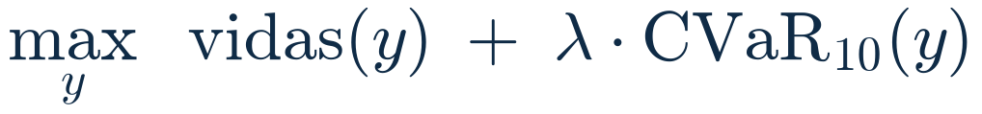
PARTE 2 · A FUNÇÃO OBJETIVO
A função objetivo: vidas na cidade e nos 10% mais mal servidos
Sujeito a
a frota de hoje: 107 USB e 16 USA
no máximo 10 unidades por local
no máximo K ambulâncias mudam de base
pisos: a chance de USB no chamado básico e de USA no grave, em até 15 min, não pode cair
vidas
sobreviventes esperados por 1.000 paradas cardíacas na cidade: a curva s(t) aplicada ao tempo de cada base, pela chance de ela ser a primeira livre a chegar.
CVaR₁₀
a mesma medida, só entre os 10% da população mais mal servidos. Sobe apenas se a situação de quem está pior melhorar.
Tempos calibrados
As ruas em trânsito livre davam 9,8 min até o chamado grave; a Prefeitura informa ~20. Usamos 3 min até a saída + tempo de ruas × 1,82: a sobrevida depende do relógio certo.
λ
o peso da equidade. Com λ = 1, um ganho para quem está nos 10% piores pesa 11 vezes mais que o mesmo ganho para os demais.
Vidas e CVaR₁₀ estão na mesma unidade — sobreviventes por 1.000 paradas cardíacas —, então a soma com peso λ tem leitura direta.
Fontes: Rockafellar & Uryasev (2000) · Prefeitura de SP, dez/2023 | dados do projeto: deck_evolucao.json, v1_calibracao.json
5
Notes:
A função objetivo tem duas parcelas na mesma unidade. A primeira é a média da cidade. A segunda é a média dos 10% mais mal servidos, o CVaR, uma medida que vem de finanças. Ela ocupa o lugar que antes era do Gini. O Gini mede se os setores são parecidos, e pode melhorar sem que ninguém melhore; o CVaR só melhora se os piores melhorarem. O próximo slide mostra o que isso muda nos números. As restrições mantêm a frota de hoje, limitam quantas ambulâncias mudam de base e impedem que o atendimento dos outros chamados piore. Os tempos foram calibrados para reproduzir os 20 minutos que a Prefeitura informa para os casos mais graves, porque a sobrevida depende do relógio certo.

Slide 6
PARTE 3 · COMPARAÇÃO
Todos os métodos medidos por todas as métricas
métricas anteriores
despacho
vidas salvas
método | E[T] (min) | Gini USA | 10% piores: USA ≤ 10 min | vidas /1.000 | CVaR₁₀ | ambulâncias movidas
rede de hoje | 7,43 | 0,224 | 0,0% | 44,1 | 7,4 | 0
Huff + 2SFCA (Gini) | 6,70 | 0,028 | 0,1% | 58,5 | 17,5 | 109
despacho + 2SFCA (Gini) | 6,74 | 0,036 | 10,4% | 62,2 | 23,0 | 117
p-median | 6,69 | 0,079 | 34,5% | 62,5 | 25,3 | 120
despacho + vidas, λ = 0 | 6,76 | 0,079 | 34,5% | 63,8 | 17,7 | 116
despacho + vidas, λ = 1 | 6,71 | 0,079 | 34,5% | 61,8 | 26,9 | 118
Negrito: melhor valor da coluna. E[T] e Gini (Huff, β = 4,5): quanto menor, melhor; as demais: quanto maior, melhor. Vidas e CVaR₁₀ em sobreviventes por 1.000 paradas cardíacas.
Nas métricas anteriores
Por que a equidade é medida pelos 10% piores
Huff + 2SFCA tem o menor Gini (0,028); no tempo médio, os quatro métodos otimizados ficam a menos de 5 s uns dos outros.
Com o despacho, os 10% mais mal servidos do Huff + 2SFCA (menor Gini) ficam quase todos entre 10 e 15 min. Em até 15 min, ele e o p-median empatam (67,2%); em até 10 min, o p-median alcança 34,5% e o do Gini, 0,1%. O Gini iguala a oferta por habitante, mas não vê esses minutos.
Fonte: resultados do projeto, deck_evolucao.json (E[T] e Gini: Huff; 10% piores: despacho; vidas e CVaR₁₀: v2_reavaliacao, v3_busca)
6
Notes:
Aqui está a comparação completa. Cada linha é um método; cada grupo de colunas, um conjunto de métricas: as que usávamos (tempo médio e Gini pelo Huff), a cobertura dos 10% piores pelo despacho, e as de vidas salvas. Os métodos: Huff + 2SFCA com Gini é o que apresentamos antes; despacho + 2SFCA é o mesmo otimizador com o despacho no lugar do Huff; o p-median é a solução clássica; despacho + vidas é a função objetivo nova, com dois pesos de equidade. Leitura: nas métricas anteriores, Huff + 2SFCA continua com o menor Gini, e o tempo médio quase não separa os métodos. Na coluna dos 10% piores aparece por que a equidade passou a ser medida assim: no mapa de menor Gini, os piores ficam quase todos entre 10 e 15 minutos. Em 15 minutos ele empata com o p-median, mas em 10 quase não chega, enquanto o p-median alcança um terço deles. Em vidas, a ordem é outra, e o próximo slide explica o papel do p-median nessa ordem.

Slide 7
PARTE 3 · COMPARAÇÃO
O p-median: perdia nas métricas anteriores, ganha em vidas
O p-median põe as bases onde o tempo médio até a ambulância mais próxima é o menor possível. Ele era a referência que o Huff + 2SFCA superava — e superava mesmo, no Gini. Medido em vidas, o resultado se inverte:
 | Huff + 2SFCA | p-median | diferença
Gini da USA (menor é melhor) | 0,028 | 0,079 | 2,8× pior
tempo médio, Huff (min) | 6,70 | 6,69 | −1 s
vidas por 1.000 paradas | 58,5 | 62,5 | +4,0
vidas nos 10% piores (CVaR₁₀) | 17,5 | 25,3 | +7,8
10% piores: USA em até 10 min | 0,1% | 34,5% | +34,4 p.p.
+4,0 por 1.000
ganho do p-median sobre o Huff + 2SFCA em vidas: ordem de 26 vidas por ano na capital
Por que se inverte
A sobrevida premia chegar cedo, e é isso que o p-median otimiza: a unidade mais próxima, que no despacho é a que vai na maioria das vezes. O Gini iguala ambulâncias por habitante, o que não garante chegar cedo.
Laranja: métricas anteriores. Verde: métricas de vidas e dos 10% piores.
O despacho + 2SFCA fica perto (62,2), mas ainda abaixo do p-median. Por isso a otimização de vidas parte do p-median e procura melhorá-lo.
Fontes: Gräsner et al. (2020), EuReCa TWO | dados do projeto: deck_evolucao.json; vidas por ano com a incidência do EuReCa TWO (deck_vidas.json)
7
Notes:
Este ponto precisa ficar claro. Na apresentação anterior, o p-median era a referência e o Huff + 2SFCA o superava: Gini 2,8 vezes menor com praticamente o mesmo tempo médio. Nas métricas de vidas o resultado se inverte: o p-median salva 4,0 pessoas a mais por 1.000 paradas cardíacas — algo como 26 vidas por ano na capital, com a incidência de um registro europeu —, tem CVaR maior (25,3 contra 17,5) e dá aos 10% piores 34,5% de chance de USA em 10 minutos, contra 0,1%. A razão: a sobrevida cai rápido nos primeiros minutos, e o p-median é justamente quem minimiza o tempo até a unidade mais próxima. O Gini equilibrava a oferta por habitante, não o tempo de chegada. Esse resultado é o que nos levou a usar o p-median como ponto de partida da busca por vidas.

Slide 8
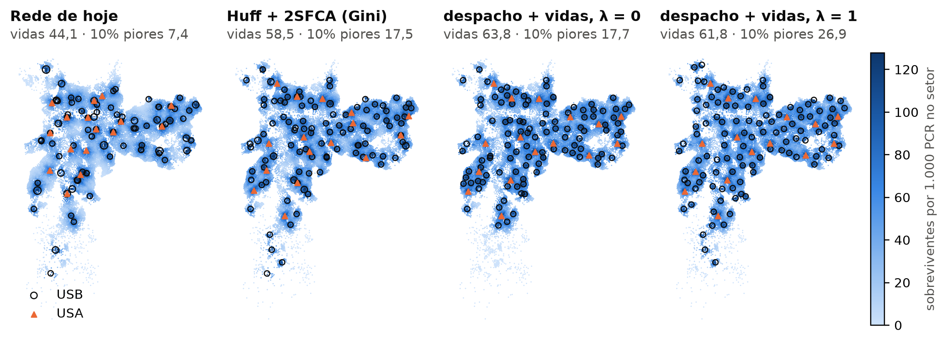
PARTE 3 · RESULTADO
Onde ficam as ambulâncias em cada mapa
Cor do setor: sobreviventes por 1.000 paradas cardíacas (mais escuro = mais sobrevida). Círculos: USB; triângulos: USA; o tamanho indica quantas unidades há no local.
Bases mais espalhadas
As mesmas USA
λ = 0 × λ = 1
92 locais hoje, 113 no Huff + 2SFCA e 123 nos mapas de vidas: uma ambulância por local.
Nos dois mapas de vidas, as 16 USA ficam nos locais do p-median, por causa do piso do chamado grave.
Diferem só nas USB. Com λ = 1, o mapa troca 2,0 vidas por 1.000 na média por +9,2 nos 10% piores (tabela do slide 6).
Fonte: resultados do projeto, figs/fase3/v05_mapa4.png, v05_mapa4.json (figuras.py mapa4)
8
Notes:
Os quatro mapas, com a mesma escala de cor. O fundo é a sobrevida a uma parada cardíaca em cada setor; os símbolos são as bases. Da rede de hoje para os mapas otimizados, as bases se espalham: 92, 113 e 123 locais, e o fundo escurece — mais sobrevida. Os dois mapas de vidas têm as USA nos mesmos locais do p-median, porque o piso de cobertura do chamado grave as prende ali; eles diferem só nas USB. Os números acima de cada mapa são os da tabela: vidas na cidade e nos 10% piores. Entre λ = 0 e λ = 1 mudam só USB: com peso na equidade, o otimizador abre mão de 2,0 vidas por mil na média para ganhar 9,2 nos 10% mais mal servidos. Qual dos dois usar é uma escolha de valores; o modelo mostra o preço de cada um.

Slide 9
CONCLUSÕES
O que levar desta apresentação
Despacho
Descreve a regra real do SAMU com um parâmetro medido no SUS, mostra a demora da periferia e confirma o β = 4,5 que usávamos (faixa de 3,5 a 4,7 min).
1
Vidas como prioridade
A sobrevida é a mesma média do tempo médio, com cada minuto pesado pelo que custa em vidas; a equidade passa a olhar os 10% mais mal servidos.
2
Comparação
Huff + 2SFCA segue com o menor Gini; em vidas, o p-median supera o Huff + 2SFCA em 4,0 por 1.000, e despacho + vidas soma mais 1,3 partindo do p-median.
3
Rede de hoje
De 44,1 para 63,8 sobreviventes por 1.000 paradas cardíacas: ordem de 127 vidas por ano, com mudança possível em etapas.
4
Próximos passos: ocupação dependente entre ambulâncias vizinhas (hipercubo aproximado, Budge, Ingolfsson & Erkut, 2009) e demanda por incidência, não por população.
9
Notes:
Fechando. O despacho torna o modelo de quem atende fiel ao SAMU e mensurável. A função objetivo coloca a sobrevida no centro, sem perder a equidade. Na comparação, cada métrica conta uma parte: o Huff + 2SFCA equilibra a oferta; o p-median e o despacho + vidas salvam mais. E o ganho sobre a rede de hoje é grande, da ordem de uma centena de vidas por ano, mesmo com mudanças graduais.

Slide 10
PARA DISCUSSÃO
Limitações: o que ainda é hipótese
1
Uma curva de sobrevida
2
Vidas por ano
De Ontário, anos 1990, paradas de causa cardíaca. O nível absoluto em São Paulo pode ser outro; a comparação entre mapas é mais confiável que o número de vidas.
Dependem de uma incidência de parada cardíaca europeia (EuReCa TWO), testada com metade e 1,5 vez o valor. São ordem de grandeza, não previsão.
3
Calibração em um ponto
4
Duração das saídas
O fator de trânsito vem de um único número da Prefeitura (20 min nos casos mais graves); os cenários testam trânsito livre e mais pesado.
O SIA conta saídas, não quanto tempo cada uma durou; entra como cenário (45/70/100 min).
5
Demanda
6
Otimalidade
Paradas cardíacas onde as pessoas moram, sem idade nem população de dia.
A busca acha o ótimo nos casos pequenos, onde dá para conferir; no caso real não há certificado.
Não há validação externa: nenhum dado público traz tempos de resposta observados por bairro para comparar com o modelo.
Fontes: De Maio et al. (2003) · Gräsner et al. (2020), EuReCa TWO · Prefeitura de SP, dez/2023
10

Slide 11
FONTES
Referências
Huff, D. (1964). Defining and estimating a trading area. Journal of Marketing 28(3). doi:10.1177/002224296402800307
Luo, W. & Wang, F. (2003). Measures of spatial accessibility to health care in a GIS environment. Environment and Planning B 30(6). doi:10.1068/b29120
Daskin, M. (1983). A maximum expected covering location model. Transportation Science 17(1). doi:10.1287/trsc.17.1.48
ReVelle, C. & Hogan, K. (1989). The maximum availability location problem. Transportation Science 23(3). doi:10.1287/trsc.23.3.192
Erkut, E., Ingolfsson, A. & Erdoğan, G. (2008). Ambulance location for maximum survival. Naval Research Logistics 55(1). doi:10.1002/nav.20267
De Maio, V. J. et al. (2003). Optimal defibrillation response intervals for maximum out-of-hospital cardiac arrest survival rates. Ann. Emerg. Med. 42(2). doi:10.1067/mem.2003.266
Rockafellar, R. T. & Uryasev, S. (2000). Optimization of conditional value-at-risk. Journal of Risk 2(3). doi:10.21314/JOR.2000.038
Budge, S., Ingolfsson, A. & Erkut, E. (2009). Approximating vehicle dispatch probabilities for emergency service systems. Operations Research 57(1). doi:10.1287/opre.1080.0591
Gräsner, J.-T. et al. (2020). Survival after out-of-hospital cardiac arrest in Europe — EuReCa TWO. Resuscitation 148. doi:10.1016/j.resuscitation.2019.12.042
Dados: IBGE, Censo 2022 · CNES/DATASUS · SIA/SUS (PASP, SIGTAP) · OpenStreetMap · Prefeitura de SP (21/12/2023). Relatórios completos: fase2_sao_paulo/docs/ e fase3_vidas/docs/.
11

